Slide 1
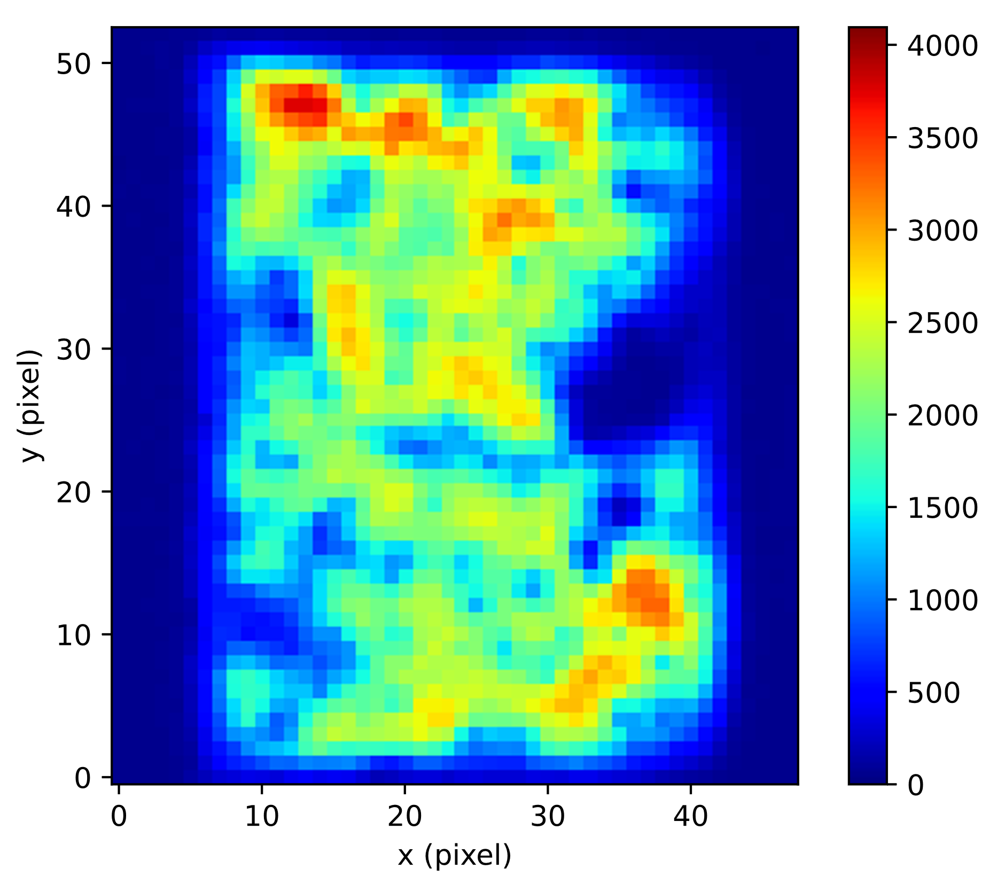
EL Übersicht
EL Übersicht
KW 49
Jonas Oberröhrmann
ISFH, Deutschland

Slide 2
HTL Defekt

